Slide 1

18 Sudokopytníci
VY_32_INOVACE_18
autor: Mgr. Helena Žovincová
identifikace: G2-18
třída: 8.
předmět: Př
anotace: Materiál slouží k probírání nového učiva z přírodopisu na téma sudokopytníci, lze jej využít jako stručný zápis do sešitu, součástí materiálu jsou animace.

Slide 2
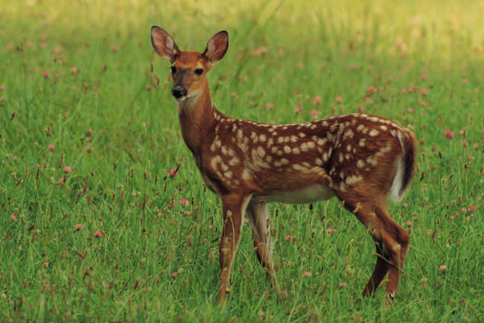
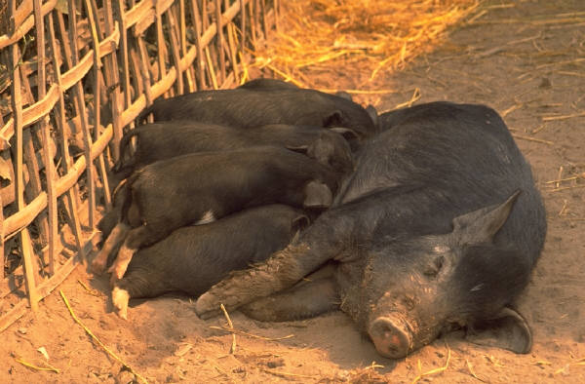
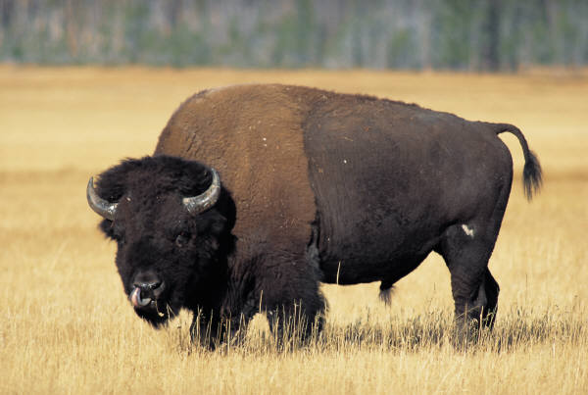
SUDOKOPYTNÍCI

Slide 3
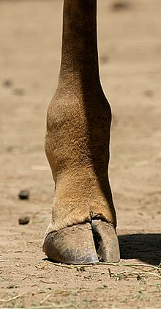
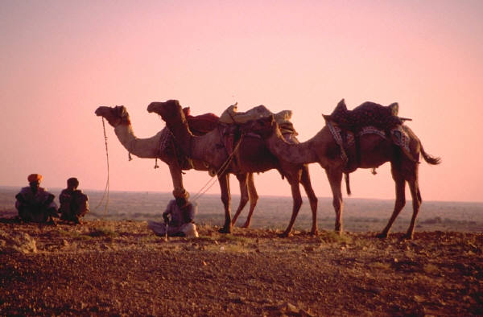
SUDOKOPYTNÍCI
jsou to převážně býložravci
opírají se o dva prsty, které jsou zakončeny rohovitými kopýtky

Slide 4
Nepřežvýkavci
- úplný chrup s mohutnými špičáky - tzv. kly
- jednoduchý žaludek, potravu nepřežvykují
Zástupci:
prase domácí, prase divoké,
hroch obojživelný
lama krotká
velbloud jednohrbý, velbloud dvouhrbý,

Slide 5
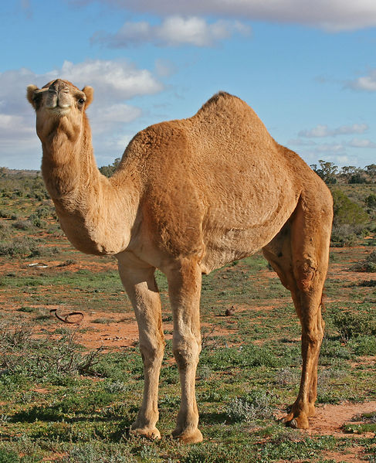
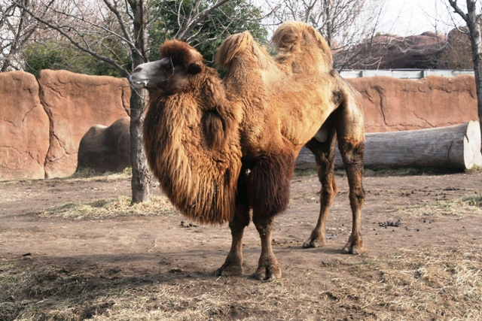
velbloud dvouhrbý, drabař
velbloud jednohrbý, dromedár

Slide 6
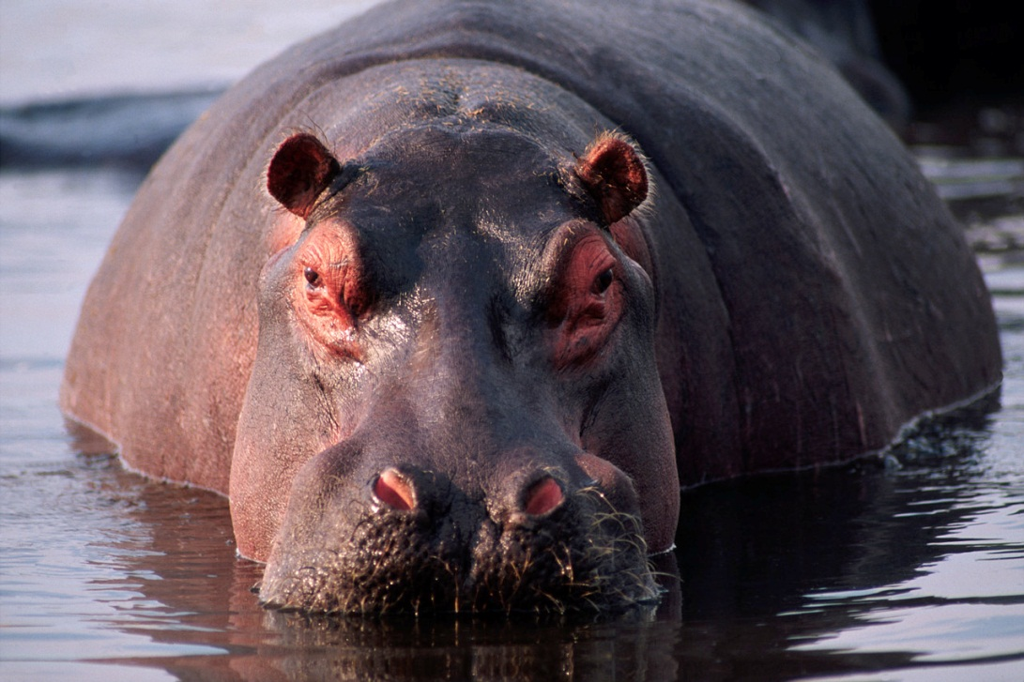
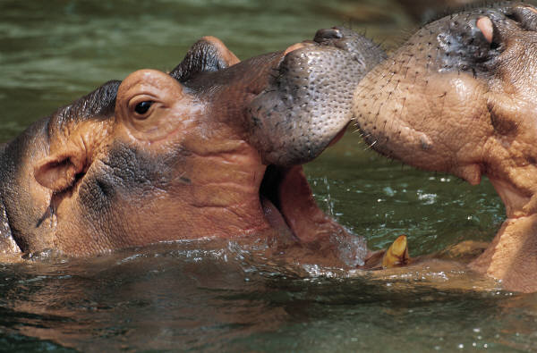
hroch obojživelný

Slide 7

prase domácí

Slide 8
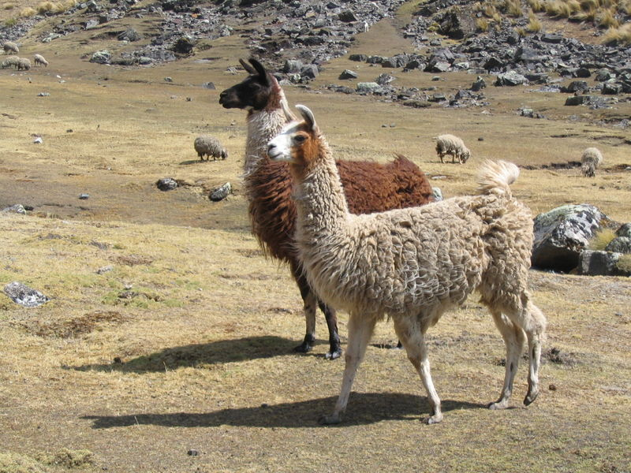
lama krotká

Slide 9
Přežvýkavci
jsou to býložravci
mají neúplný chrup - chybí horní řezáky
- mají složený žaludek - bachor, čepec, kniha, slez
Zástupci:
daněk skvrnitý, koza domácí, jelen lesní, muflon,
los, tur domácí, ovce domácí, zubr evropský,
srnec obecný, antilopy, žirafy,....

Slide 10
daněk skvrnitý

Slide 11
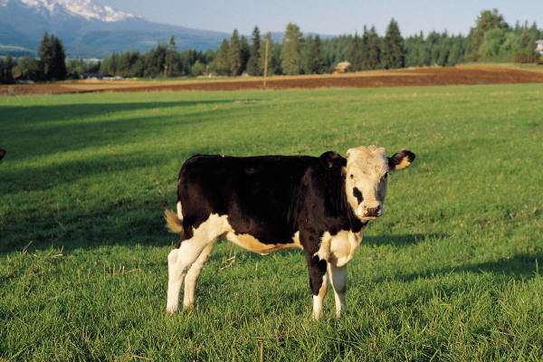
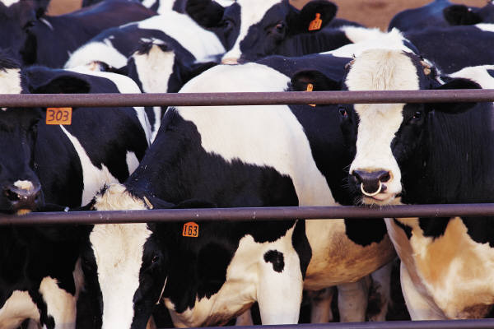
tur domácí

Slide 12
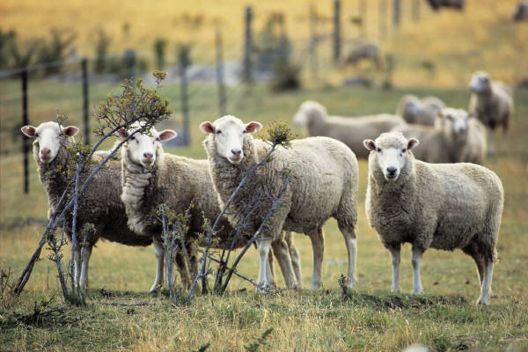
ovce domácí

Slide 13
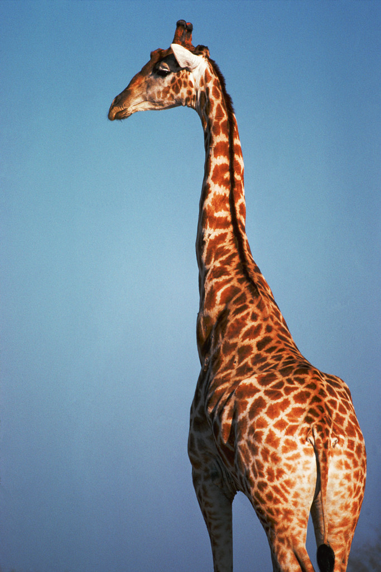
žirafa

Slide 14
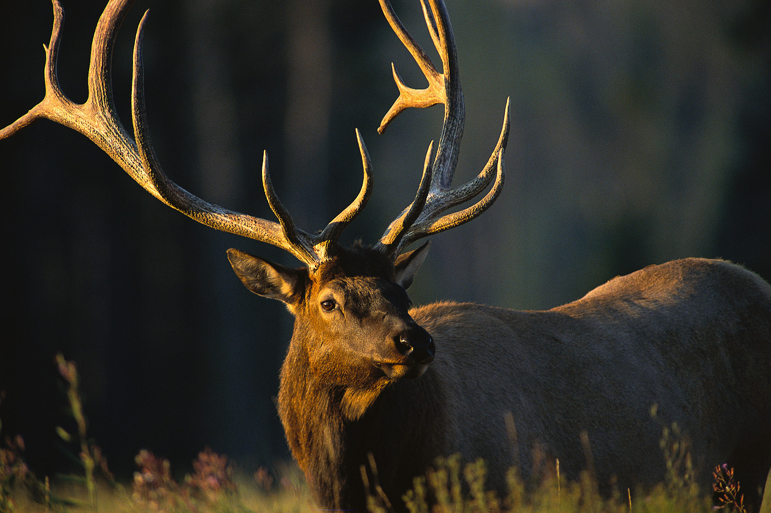
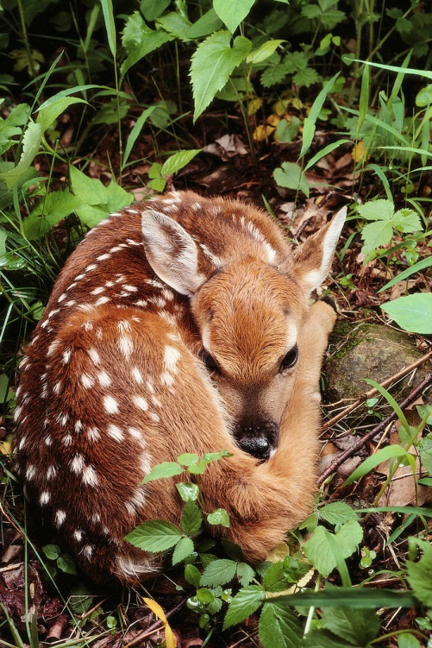
jelen evropský

Slide 15
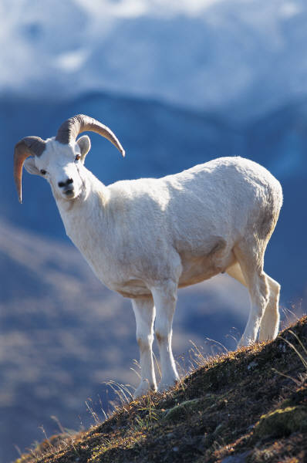
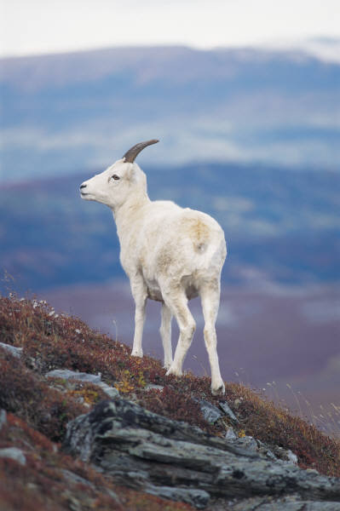
ovce aljašská

Slide 16
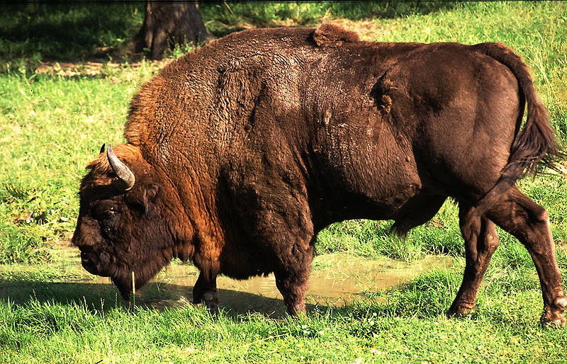
zubr evropský

Slide 17
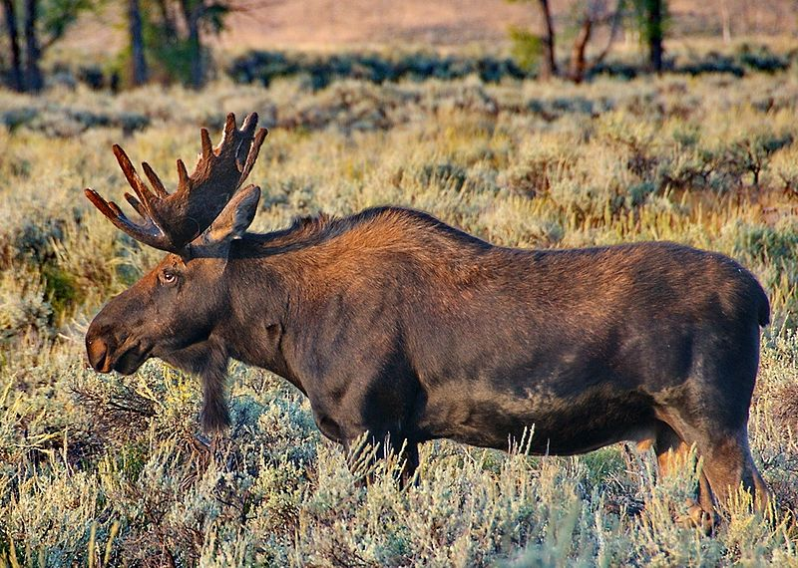
los evropský

Slide 18
Úkoly a otázky:
Jak se liší rohy a parohy?
rohy jsou duté. - parohy plné
rohy jsou trvalé - parohy se každý rok mění
rohy většinou narůstají i samicím - parohy narůstají pouze samcům (kromě soba).
Mám rohy nebo parohy?
jelen
býk
daněk
muflon
tur
srnec
parohy
rohy
parohy
rohy
rohy
parohy

Slide 19
Citace:
galerie microsoft office
HENRYK KOTOWSKI. Wisent.jpg [online]. [cit. 11.10.2012]. Dostupný na WWW: http://cs.wikipedia.org/wiki/Soubor:Wisent.jpg
JJRON. Soubor:07. Camel Profile, near Silverton, NSW, 07.07.2007.jpg [online]. [cit. 11.10.2012]. Dostupný na WWW: http://cs.wikipedia.org/wiki/Soubor:07._Camel_Profile,_near_Silverton,_NSW,_07.07.2007.jpg
LAWTON, Robert. Bactrain Camel.jpg [online]. [cit. 11.10.2012]. Dostupný na WWW: http://cs.wikipedia.org/wiki/Soubor:Bactrain_Camel.jpg
ANAKIN. Soubor:Lama3.jpg [online]. [cit. 11.10.2012]. Dostupný na WWW:
http://cs.wikipedia.org/wiki/Soubor:Lama3.jpg
DAVE BEZAIRE; SUSI HAVENS-BEZAIRE. Moose in Gros Ventre Campgroud 4.jpg[online]. [cit. 11.10.2012]. Dostupný na WWW: http://cs.wikipedia.org/wiki/Soubor:Moose_in_Gros_Ventre_Campgroud_4.jpg
CBURNETT. Masai Giraffe right-rear foot.jpg [online]. [cit. 11.10.2012]. Dostupný na WWW: http://cs.wikipedia.org/wiki/Soubor:Masai_Giraffe_right-rear_foot.jpg

